Slide 1
Kształtowanie kariery naukowej w oparciu o stypendia
Marii Skłodowskiej-Curie oraz projekty badawcze finansowane z programu Horyzont 2020
Andrzej Stępniewski
Regionalny Punkt Kontaktowy Programów Badawczych UE
Instytut Agrofizyki im. B. Dobrzańskiego PAN w Lublinie
II Lubelskie Forum Młodych Naukowców
Kierunek Innowacje
Lublin, 22 maja 2017 r.

Slide 2
Program HORYZONT 2020
77 028,3 mln euro (2014-2020)
Doskonała baza naukowa (24,5 mld)
Wiodąca pozycja
w przemyśle (17 mld)
Wyzwania społeczne (29,7 mld)
Granty ERC
FET
Działania MSCA
Infrastruktury badawcze
LEIT:
ICT, KET, Space
Innowacje w MŚP
Finans. Ryzyka
FT2I
1. Zdrowie
2. Żywność, rolnictwo, biogospodarka
3. Energia
4. Transport
5. Klimat, środowisko, surowce
6. Integr., innowacyjne społeczeństwa
7. Bezp. społeczeństwa
Nauka dla społeczeństwa
i z udziałem społeczeństwa
Upowszechnianie doskonałości, rozszerzanie uczestnictwa
EIT
JRC

Slide 3
Zasady uczestnictwa w programie H2020
Konkursy są ogłaszane przez Komisję Europejską w oparciu
o dwuletnie Programy Pracy (Work Programmes).
Ogłoszenia KE publikowane są w Portalu Uczestnika (Participant Portal).
Wnioski składa się elektronicznie – wymagana jest rejestracja
w Portalu Uczestnika:
  Osoby piszącej wniosek.
  Instytucji będącej wnioskodawcą lub partnerem wnioskodawcy.
Wnioski są oceniane przez niezależnych, międzynarodowych ekspertów.

Slide 4
Kraje uprawnione do otrzymania dofinansowania KE
28 krajów członkowskich UE (MS – Member States):
Austria, Belgia, Bułgaria, Chorwacja, Cypr, Czechy, Dania, Estonia, Finlandia, Francja, Grecja, Hiszpania, Holandia, Irlandia, Litwa, Luksemburg, Łotwa, Malta, Niemcy, Polska, Portugalia, Rumunia, Słowacja, Słowenia, Szwecja, Węgry, Wielka Brytania, Włochy.
15 krajów stowarzyszonych (AC – Associated Countries):
Albania, Armenia, Bośnia i Hercegowina, Wyspy Owcze, Macedonia, Islandia, Izrael, Mołdawia, Czarnogóra, Norwegia, Serbia, Szwajcaria, Tunezja, Turcja, Ukraina.
Ok. 130 krajów trzecich (TC – Third Countries): wykaz znajduje się
w „Aneksie A” do aktualnego Programu Pracy.

Slide 5
Kraje nieuprawnione do otrzymania dofinansowania
Inne kraje trzecie, nie wymienione w „Aneksie A” do aktualnego Programu Pracy, tj.:
  Kraje wysoko rozwinięte (np. USA, Kanada, Australia, Japonia)
  Kraje Grupy BRIC (Brazylia, Rosja, Indie, Chiny, Meksyk)
Kraje trzecie, które finansują uczestnictwo w H2020:
  Australia, Brazylia, Kanada, Chiny, Hong Kong & Makao, Indie, Japonia, Korea Południowa, Meksyk, Rosja, Tajwan.

Slide 6

Marie Skłodowska-Curie Actions
CO? | GDZIE? | KTO?
Wszystkie dyscypliny naukowe. Wszystkie typy badań i innowacji: od badań podstawowych do zastosowań rynkowych. Podejście oddolne „bottom-up”. | Wszystkie typy instytucji: uczelnia, instytut, szpital, przedsiębiorstwo, itp. Kraje: UE, stowarzyszone, kraje trzecie. WYMÓG: mobilność międzynarodowa. | Pracownicy (w tym naukowi) ze wszystkich typów instytucji, zarówno sektora akademickiego jak i pozaakademickiego bez względu na narodowość.
KORZYŚCI DLA INSTYTUCJI |  | KORZYŚCI DLA INDYWIDUALNEGO NAUKOWCA
ROZWÓJ POTENCJAŁU LUDZKIEGO |  | ROZWÓJ KARIERY

Slide 7
Marie Skłodowska-Curie Actions
Cel: Tworzenie optymalnych warunków do rozwoju i korzystania
z kapitału intelektualnego Europy celem kreowania umiejętności, wiedzy i innowacji poprzez następujące działania:
  Szkolenia, warsztaty, konferencje, kursy dla młodych pracowników naukowych dot. dyscypliny badawczej, etyki, IPR…
  Zatrudnianie doświadczonych naukowców, oddelegowywanie, staże, prowadzenie kursów i szkoleń dla osób pracujących przy innowacjach.
  Popularyzacji nauki poprzez publikowanie wyników badań
  i aktywny udział np. w festiwalach nauki.
  Wdrażanie postanowień „Europejskiej Karty Naukowca” oraz „Kodeksu postępowania przy rekrutacji naukowców”.

Slide 8
System stypendiów Marii Skłodowskiej-Curie
System stypendialny Marii Skłodowskiej-Curie (MSCA):
  Projekty indywidualne:
    Rozwój własnej kariery naukowej (dla naukowców).
    Zatrudnienie pracowników naukowych (dla instytucji).
  Projekty instytucjonalne:
    Wspólne szkolenia i doktoraty.
    Wymiana naukowa i międzysektorowa.
  Projekty COFUND:
    Wsparcie programów stypendialnych.
  Projekty popularyzujące pracę w zawodzie naukowca:
    Europejska Noc Naukowców.

Slide 9
System stypendiów Marii Skłodowskiej-Curie
Innovative Training Networks
ITN
Szkolenie początkujących naukowców
i doktorantów (granty dla początkujących naukowców od 3 do 36 miesięcy)
Research and Innovation Staff Exchange
RISE
Międzynarodowa i międzysektorowa współpraca poprzez wymianę pracowników (naukowych, administracyjnych, kadry zarządzającej, specjalistów ds. badań i innowacji)
Support and policy actions
Co-funding of programmes
COFUND
Współfinansowanie regionalnych, krajowych
i międzynarodowych programów doktoranckich
i stypendialnych
Europejska Noc Naukowców
Individual Fellowships
IF
Zagraniczne stypendia indywidualne dla najlepszych i najbardziej obiecujących doświadczonych naukowców.

Slide 10
MSCA: Individual Fellowships (IF)
Rodzaj działania: Individual Fellowships (IF)
Projekty mają na celu:
  zatrudnienie doświadczonego naukowca z dowolnego kraju
  i umożliwienie realizacji indywidualnego projektu badawczego trwającego od 12 do 24 m-cy lub
  umożliwienie odbycia 6 m. stażu w przedsiębiorstwie.
Koszt osobomiesiąca:
  Stypendysta: LA: 4 650* / MA: 600 euro / FA: 500 euro
  Instytucja goszcząca: B+R: 800 euro / MGT+IC: 650 euro
Projekt opracowuje naukowiec, ale składa instytucja przyjmująca.
Wnioski można składać w terminie: 11.04-14.09.2017 r.

Slide 11
Kto jest uprawniony do grantów IF
Doświadczony naukowiec (Experienced Researcher, ER)
  Posiadający min. stopień naukowy doktora, lub
  co najmniej 4 lata doświadczenia w prowadzeniu prac badawczych po uzyskaniu tytułu magistra (Full-Time Equivalent Research Experience). Staż jest liczony od momentu uzyskania stopnia/tytułu umożliwiającego otwarcie przewodu doktorskiego.
Opiekun naukowy (Supervisor) – to pracownik instytucji goszczącej, który nadzoruje prace naukowca-stypendysty podczas trwania stypendium. Opiekun naukowy jest głównym kontaktem dla Research Executive Agency (REA) między złożeniem wniosku
i zawarciem umowy o grant (Grant Agreement).

Slide 12
INDIVIDUAL FELLOWSHIPS (IF) – konkurs 2017
Identyfikator konkursu: H2020-MSCA-IF-2017
Budżet konkursu: 248 mln euro
Otwarcie konkursu: 11.04.2017
Deadline: 14.09.2017, godz. 17:00 (Brussels local time)
Ocena wniosków: X-XII’2017; wyniki: II’2018; umowa: V’2018
Zakres konkursu:
  Stypendia wewnątrzeuropejskie (European)
    Standard European Fellowships (SF)
    Career Restart Panel (CAR)
    Reintegration Panel (RI)
    Society and Enterprise Panel (SE): 10 mln euro
  Stypendia pozaeuropejskie (Global): 33 mln euro
Strona konkursu: http://goo.gl/Au2iYR
205 mln euro

Slide 13
Dokumentacja konkursowa
MSCA Work Programme 2016-2017 + załączniki
Guide for Applicants + załączniki
  ANNEX 1 – TIMETABLE AND SPECIFIC INFORMATION FOR THIS CALL
  ANNEX 2 – EVALUATION CRITERIA AND PROCEDURE TO BE APPLIED FOR THIS CALL
  ANNEX 3 – INSTRUCTIONS FOR COMPLETING PART A OF THE PROPOSAL
  ANNEX 4 – INSTRUCTIONS FOR DRAFTING PART B OF THE PROPOSAL
  ANNEX 5 – PART B TEMPLATE
  ANNEX 6 – LIST OF DESCRIPTORS
Inne pomocne dokumenty:
  Model Grant Agreement IF
  Annotated Model Grant Agreement
  How to complete your ethics Self-Assessment
  FAQ
  Zalecenia Komisji w sprawie „Europejskiej Karty Naukowca” oraz „Kodeksu Postępowania przy rekrutacji pracowników naukowych”.

Slide 14
Ocena wniosku IF
Granty przyznawane są na podstawie łącznej oceny, na którą składają się trzy kryteria:
  Doskonałość (waga: 50%)
  Wpływ/doniosłość (waga: 30%)
  Realizacja (waga: 20%)
Każde kryterium może zostać ocenione w skali od 0 do 5.
Aby kwalifikować się do finansowania, wniosek musi zdobyć min 70% punktów.

Slide 15
Dlaczego warto?
Brak narzuconej tematyki.
Możliwość realizacji badań podstawowych.
Mniejsze wymagania dot. współpracy międzynarodowej.
Atrakcyjne finansowanie.
Możliwość udziału w stypendiach oferowanych w ramach trwających projektów i jednocześnie mniej skomplikowany proces składania wniosków.

Slide 16
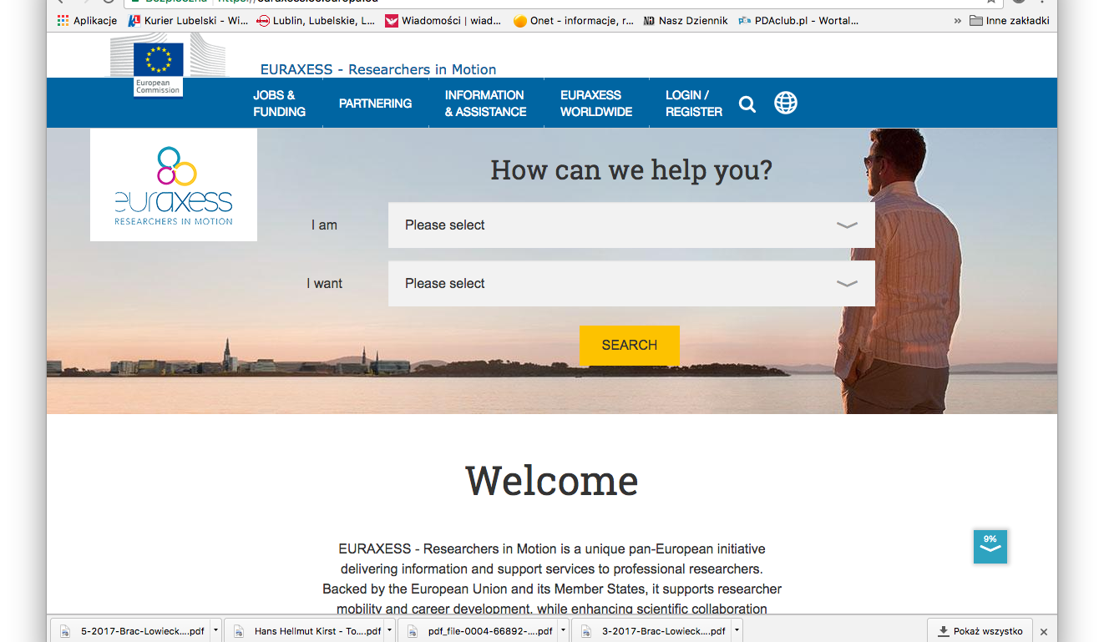
EURAXESS – „find jobs”

Slide 17

Europejska Rada ds. Badań Naukowych

Slide 18
Granty Europejskiej Rady ds. Badań Naukowych
ERC Starting Grant – dla początkujących naukowców, 2-7 lat po doktoracie: do 1,5 mln euro (nabór w ramach WP2017 został zakończony).
ERC Consolidator Grant – dla naukowców u progu samodzielności badawczej, 7-12 lat po doktoracie: do 2 mln euro (nabór do 9.02.2017 r.)
ERC Advanced Grant – dla naukowców doświadczonych, o uznanym dorobku naukowym: do 2,5 mln euro (nabór: 16.05-31.08.2017 r.).
ERC Proof of Concept – (terminy w 2017 r.: 19.01 / 25.04 / 5.09)
Wniosek składa lider zespołu, w porozumieniu z instytucją goszczącą, która zobowiązuje się do zapewnienia liderowi wraz zespołem niezależności badawczej i udzielenia wszelkiego wsparcia w czasie trwania projektu.
Lider, jak i członkowie zespołu mogą pochodzić z dowolnego kraju świata ale instytucja goszcząca musi mieć lokalizację w kraju UE/AC.
Realizacja projektu: do 5 lat.
Finansowanie: wynagrodzenie dla lidera i członków zespołu, badania, aparatura, odczynniki, podróże, publikacje, opłaty konferencyjne, zlecenia zewnętrzne, itp. oraz koszty pośrednie instytucji goszczącej.

Slide 19
Granty na badania i innowacje
Doskonała baza naukowa
Wiodąca pozycja
w przemyśle
Wyzwania społeczne
- FET
- Infrastruktury badawcze
- LEIT:
ICT, KET, Space
- Innowacje w MŚP
- Finans. ryzyka
- Zdrowie
- Żywność, rolnictwo, biogospodarka
- Energia
- Transport
- Klimat, środowisko, surowce
- Integr., innowacyjne społeczeństwa
- Bezp. społeczeństwa

Slide 20
Co można sfinansować?
Wspólne badania technologiczne;
  Działania badawczo-innowacyjne (RIA)
Wspólne prace wdrożeniowe (demonstracja produktu);
  Działania innowacyjne (IA)
Tworzenie powiązań naukowych i opracowywanie wspólnych polityk badawczych.
  Działania wspierające i koordynujące (CSA)
Ale wyłącznie w ściśle określonych tematach konkursowych!

Slide 21
Główne obszary tematyczne konkursów
Filar II: Wiodąca pozycja w przemyśle | Filar III: Wyzwania społeczne
Technologie informacyjne i komunikacyjne (ICT): - Komponenty i systemy nowej generacji - Zaawansowane systemy obliczeniowe - Internet przyszłości - Zarządzanie informacją i treścią - Robotyka - Technologie mikro i nano technologiczne, fotonika Kluczowe technologie prorozwojowe (KET): - Nanotechnologia - Zaawansowane materiały - Micro- i nano-elektronika - Fotonika - Biotechnologia - Zaawansowana produkcja Przestrzeń kosmiczna (Space) | Zdrowie, zmiany demograficzne i dobrostan. Bezpieczeństwo żywnościowe, zrównoważone rolnictwo i leśnictwo, badania mórz i wód śródlądowych oraz biogospodarka. Bezpieczna, czysta i efektywna energia. Inteligentny, zielony i zintegrowany transport. Działania w dziedzinie klimatu, środowisko, efektywna gospodarka zasobami i surowce. Europa w zmieniającym się świecie – integracyjne, innowacyjne i refleksyjne społeczeństwa. Bezpieczne społeczeństwa – ochrona wolności i bezpieczeństwa Europy i jej obywateli.

Slide 22
Działania badawczo-innowacyjne (RIA)
Celem projektów jest uzyskanie nowej wiedzy lub zbadanie wykonalności nowych produktów, usług, technologii, procesów lub rozwiązań w ściśle określonym zakresie tematycznym*.
TRL 2-6*. Projekt typu RIA może obejmować:
  badania podstawowe i stosowane,
  rozwój technologii,
  testowanie i sprawdzanie poprawności działania prototypu
  w małej skali (w laboratorium lub symulowanym środowisku).
Konsorcjum: min. 3 niezależne podmioty z 3 różnych krajów MS/AC*
Finansowanie: 100% kosztów kwalifikowalnych *
*szczegóły w Programie Pracy.

Slide 23
Działania innowacyjne (IA)
Celem projektów jest opracowanie planów i systemów bądź projektów, nowych bądź udoskonalonych produktów, usług lub procesów w ściśle określonym zakresie tematycznym*.
TRL 6-8*. Projekt typu IA może obejmować:
  przygotowanie prototypu,
  testowanie,
  demonstrację,
  działania pilotażowe,
  walidację produktów na dużą skalę,
  powielanie rynkowe.
Konsorcjum: min. 3 niezależne podmioty z 3 różnych krajów MS/AC*
Finansowanie: instytucje non-profit: 100% KK; pozostałe: 70% KK*
*szczegóły w Programie Pracy.

Slide 24
Gotowość technologiczna rozwiązania
PRODUKT
Poziom gotowości technologicznej
TRL
9 | Uruchomiono produkcję na skalę przemysłową | Demonstracja w warunkach komercyjnych
8 | Zakończono badania i demonstrację ostatecznej formy technologii | Demonstracja produktu
7 | Dokonano demonstracji w warunkach operacyjnych
6 | Dokonano demonstracji w warunkach zbliżonych do rzeczywistych (PROTOTYP)
5 | Zweryfikowano w środowisku zbliżonym do rzeczywistego
4 | Zweryfikowano w warunkach laboratoryjnych | Badania technologiczne
3 | Potwierdzono analitycznie i eksperymentalnie
2 | Określono koncepcję technologii
1 | Zaobserwowano podstawowe zasady danego zjawiska | Badania podstawowe
POMYSŁ

Slide 25
Działania wspierające i koordynujące (CSA)
Celem projektów jest finansowanie koordynacji i „sieciowania” projektów badawczo-innowacyjnych, programów i polityk w ściśle określonym zakresie tematycznym*.
Wniosek może być złożony przez pojedynczą instytucję lub przez konsorcjum *
Finansowanie: 100% kosztów kwalifikowalnych *
*szczegóły w Programie Pracy.

Slide 26
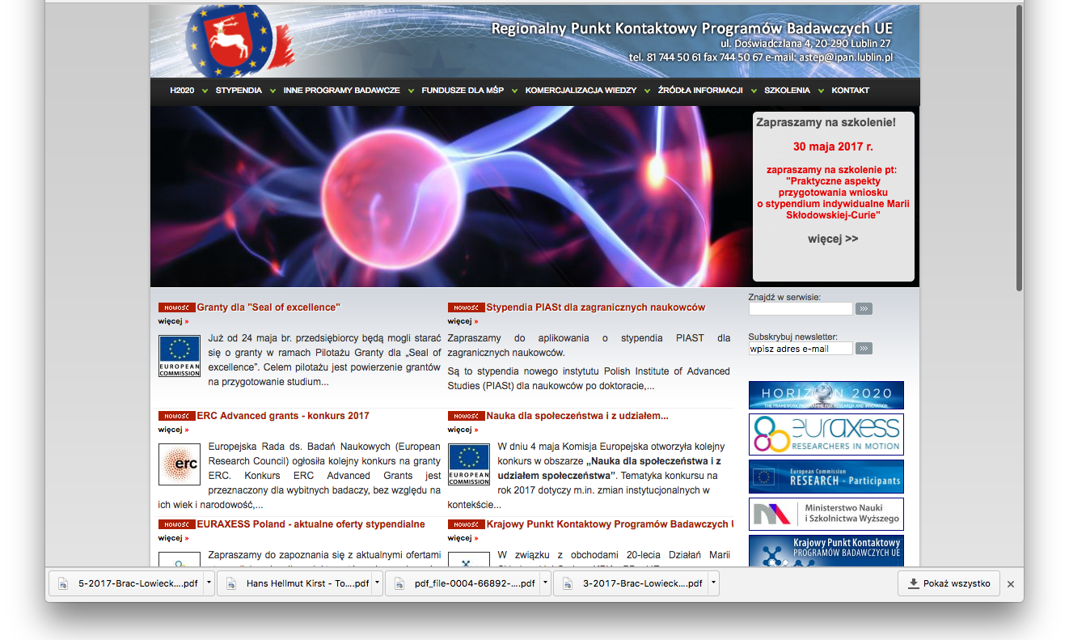
Podstawowe źródło informacji
www.rpklublin.pl

Slide 27
Dziękuję za uwagę!
Andrzej Stępniewski
astep@ipan.lublin.pl
Regionalny Punkt Kontaktowy Programów Badawczych UE
Instytut Agrofizyki im. Bohdana Dobrzańskiego Polskiej Akademii Nauk w Lublinie
ul. Doświadczalna 4, 20-290 Lublin; tel.: +81 744 50 61 wew. 118;
http://www.rpklublin.pl

